Slide 2
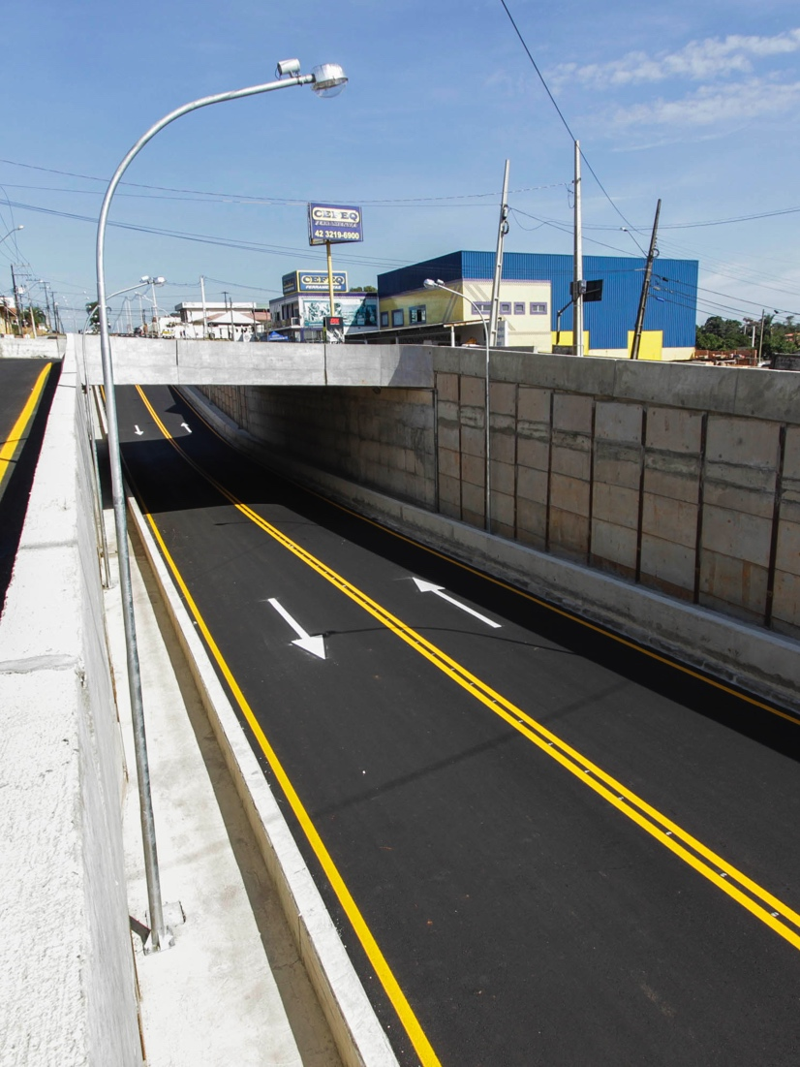
Secretaria do Desenvolvimento Urbano
Ação
Integração com entidades e programas federais para coordenação e articulação dos interesses do Estado e de municípios quanto à obtenção de recursos e de apoio técnico especializado;
Formulação da política de desenvolvimento urbano do Estado e a assistência técnica abrangente às municipalidades e associações de municípios em relação ao desenvolvimento e aprimoramento de seus serviços e solução de seus problemas comuns.

Slide 3
Secretaria do Desenvolvimento Urbano
Missão
Definir as políticas, o planejamento, a execução, a coordenação e o controle das atividades ligadas ao desenvolvimento urbano e regional, incluindo as aglomerações urbanas do meio rural, além de integrar os municípios, a fim de ordenar o pleno desenvolvimento das cidades e garantir o bem-estar dos habitantes.

Slide 4
Secretaria do Desenvolvimento Urbano
Estrutura Organizacional – Decreto 350/07
Direção Superior
Secretário de Estado do Desenvolvimento Urbano
Níveis de Execução
Descentralizada
COMEC
PARANACIDADE
Assessoramento
Gabinete do Secretário - GS
Assessoria Técnica - AT
Gerência
Diretor Geral
Núcleo de Informática
Instrumental
Grupo de Planejamento Setorial - GPS
Grupo Administrativo Setorial - GAS
Grupo Financeiro Setorial - GFS
Grupo de Recursos Humanos Setorial - GRHS
Programática
Coord. De Programas de Desenvolvimento Urbano - CPDU
Coord. De Relações Instirucionais e Qualificação - CRIQ
Coord. de Planos Regionais de Desenvolvimento - CPRD
Coord. De Regiões Metropolitanas - CRME
Regional
Núcleos
Regionais – Nr’s
Divisão da Região Metropolitana de Londrina
Divisão da Região Metropolitana de Maringá

Slide 5
PARANACIDADE
Serviço Social Autônomo PARANACIDADE – Instituído pela Lei nº 15.211/2006
Pessoa jurídica de direito privado, sem fins lucrativos, de interesse público, sob a modalidade de serviço social autônomo, com a finalidade de fomentar e executar atividades, relacionadas:
ao desenvolvimento regional, urbano e institucional dos municípios;
a administração de recursos e de fundos financeiros públicos, destinados ao desenvolvimento urbano, regional e institucional, em especial o FDU.
Vinculado, por cooperação, à Secretaria de Estado do Desenvolvimento Urbano – SEDU, e firmou Contrato de Gestão com o Governo do Estado para gerenciar o FDU.
Agente Técnico Operacional do Sistema de Financiamento de Ações nos Municípios do Estado do Paraná – SFM, Instituído pela Lei nº 17.655/2013

Slide 6
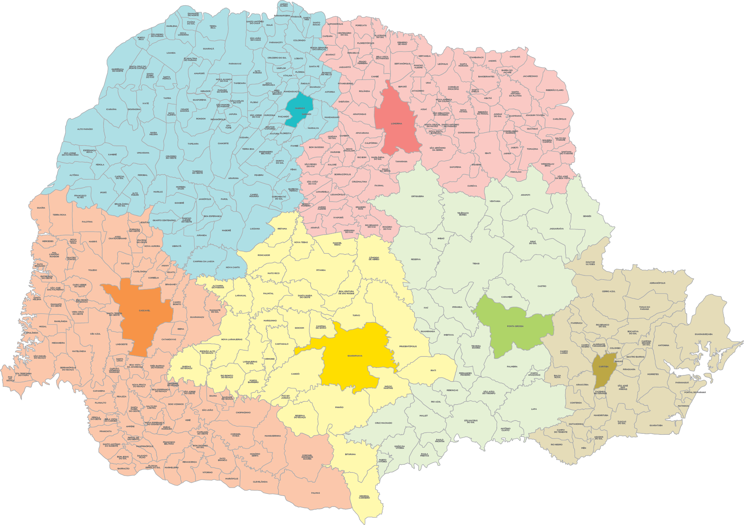
PARANACIDADE
Escritórios Regionais
Escritório Regional de Cascavel
Escritório Regional de Curitiba
Escritório Regional de Guarapuava
Escritório Regional de Londrina
Escritório Regional de Maringá
Escritório Regional de Ponta Grossa

Slide 7
PARANACIDADE
Sistema de Financiamento aos Municípios do Estado do Paraná – SFM
Objetivo Geral
Apoio ao desenvolvimento municipal e regional, por meio de implementação de ações estratégicas voltadas ao financiamento de entidades municipais paranaenses e consórcios municipais, para satisfazer a demanda por serviços básicos, infraestrutura e bens públicos e fortalecimento institucional dos municípios e regiões paranaenses.
Para atingir este objetivo, o SFM financia:
Fortalecimento institucional dos municípios, com o objetivo de melhorar sua capacidade de gestão territorial, administrativa, tributária e financeira, e de recursos humanos, além de ampliar e atualizar seus instrumentos técnicos de apoio;
Investimento em infra-estrutura básica, social e de apoio aos pequenos e micro produtores, seja pela construção, ampliação, reabilitação ou reforma de espaços e equipamentos públicos e, ainda, na aquisição de bens móveis e imóveis.

Slide 8
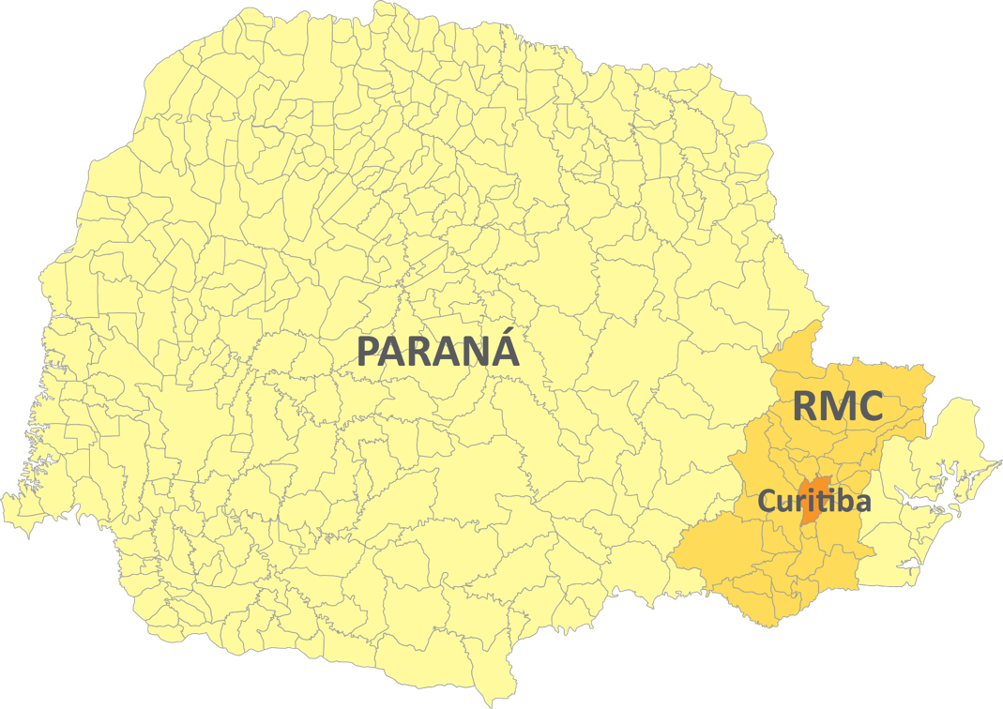
COMEC
Lei Estadual nº 6.517/1974
Cria a Coordenação da região Metropolitana de Curitiba - COMEC, com a competência de coordenar as ações de interesse público e planejar soluções conjuntas para as necessidades da Região Metropolitana de Curitiba (RMC).
Atividades:
planejamento territorial e coordenação das funções públicas de interesse comum aos seus municípios tais como: transporte público de passageiros, sistema viário, habitação, saneamento e elaboração e estabelecimento de diretrizes para o desenvolvimento socioeconômico e ambiental;
controle do uso e ocupação do solo.

Slide 9
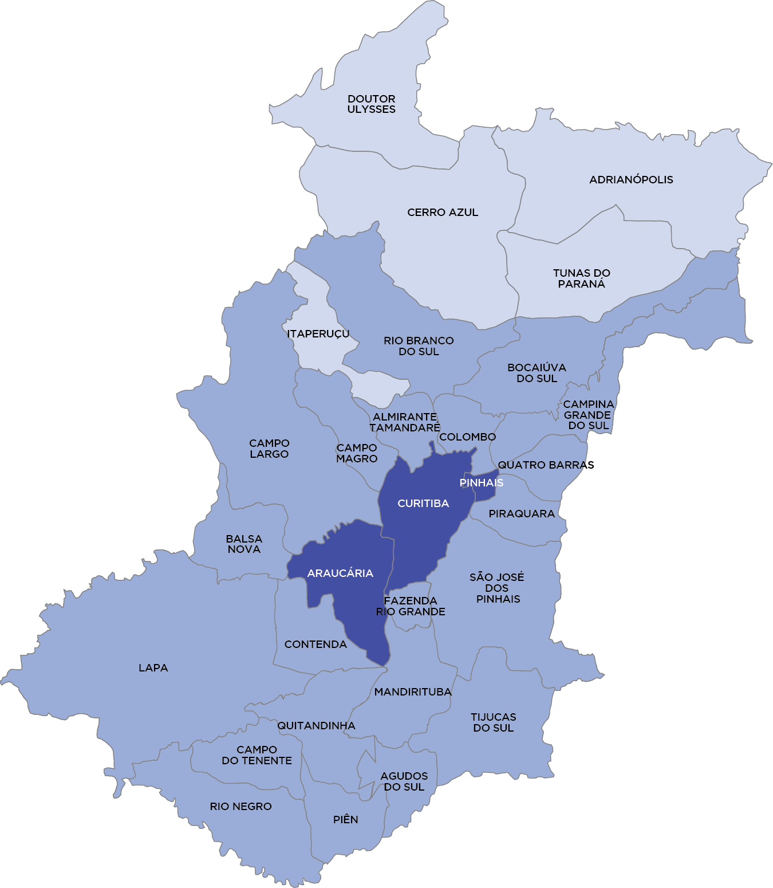
COMEC
29 municípios
16.581,21 Km²
2000 2010
Total 2.768.394 3.223.836
Urbana 2.524.175 2.956.272
(91,18%) (91,70%)
Rural 244.219 267.564
(8,82%) (8,30%)
Representa 30,86% do Paraná
População:
IDH RMC - 0,783
IDH Paraná - 0,749
IDH Brasil - 0,727
IDH
< 0,7
0,7 – 0,8
> 0,8

Slide 10
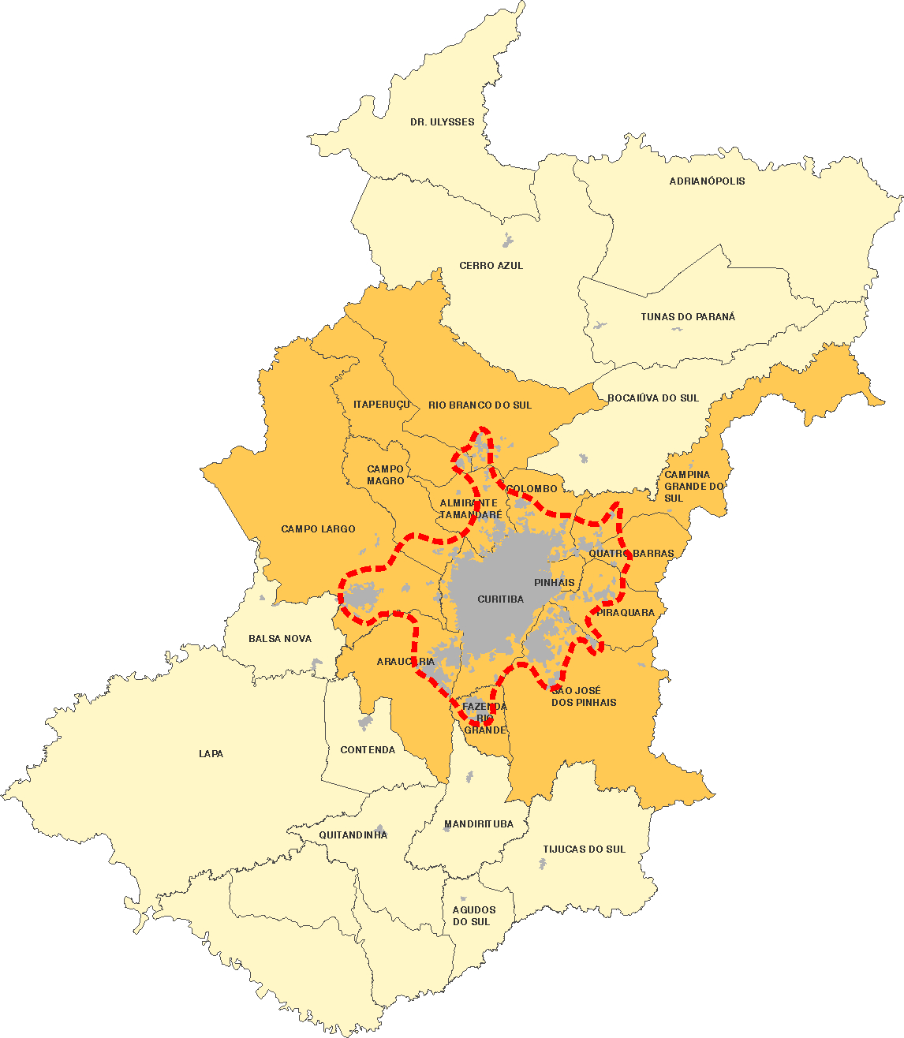
COMEC
Núcleo Urbano Central
Grande e única cidade metropolitana representada por 14 municípios;
Apresenta dinâmica urbana, social e econômica própria;
Conflitos e pontencialidades comuns;
Necessidade de gestão sobre interesses comuns metropolitanos
Área – 1.449,06 km²
População urbana de 2.466.760 habitantes
Concentra 97,73% da população urbana metropolitana

Slide 11
Rua Dep. Mário de Barros, 1290 - 2º andar
Ed. Caetano Munhoz da Rocha
Curitiba – PR
CEP 80530-913
www.desenvolvimentourbano.pr.gov.br

